Slide 1


Slide 2

Bài
22A
Con yêu mẹ

Slide 3

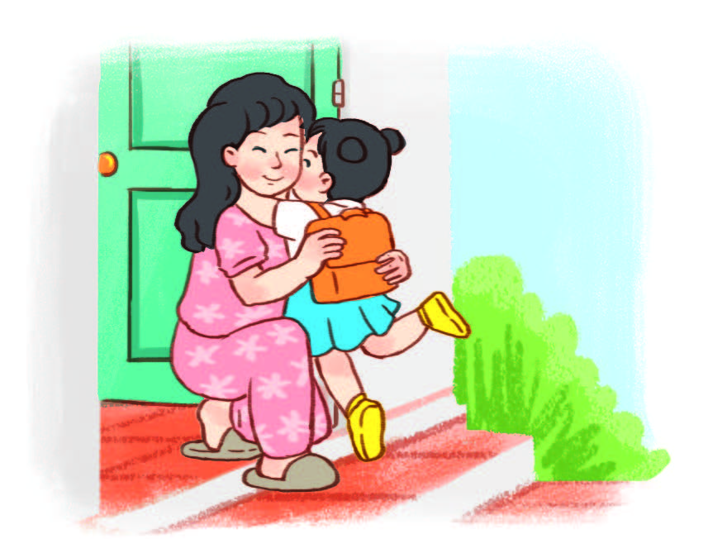
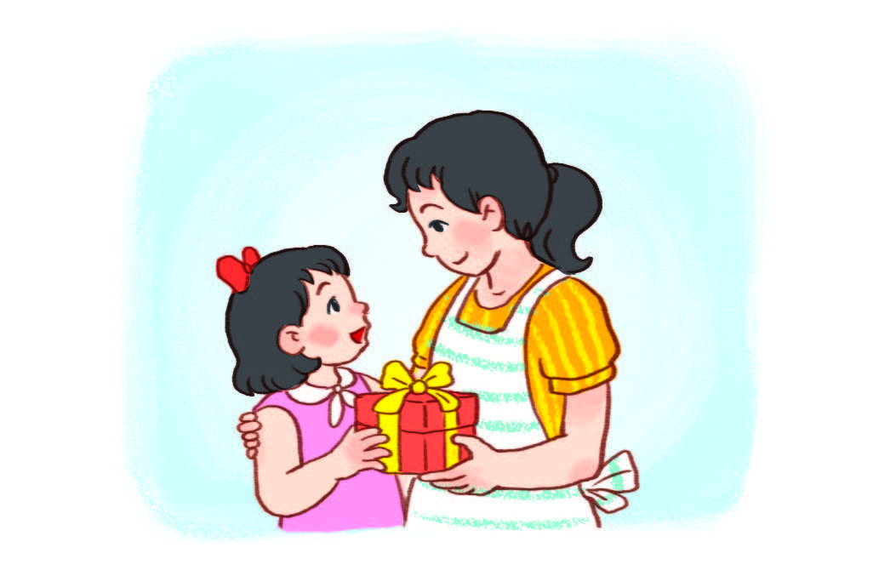
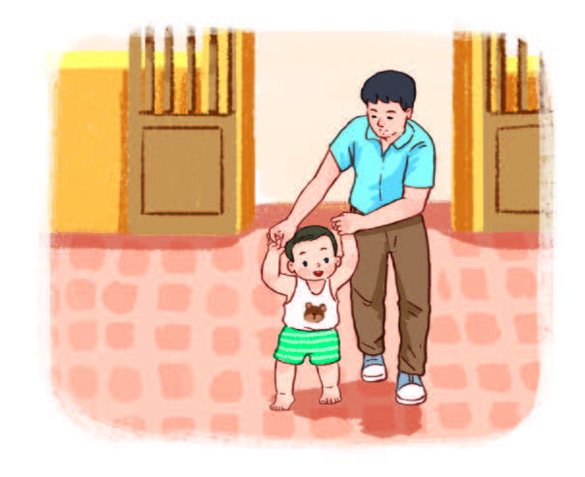
Nghe – nói
Nói với bạn về cha mẹ hoặc người nuôi nấng mình.

Slide 4
Nghe – nói
Nói với bạn về cha mẹ hoặc người nuôi nấng mình.

Slide 5
Nghe – nói
Nói với bạn về cha mẹ hoặc người nuôi nấng mình.

Slide 6
Nghe – nói
Nói với bạn về cha mẹ hoặc người nuôi nấng mình.

Slide 7

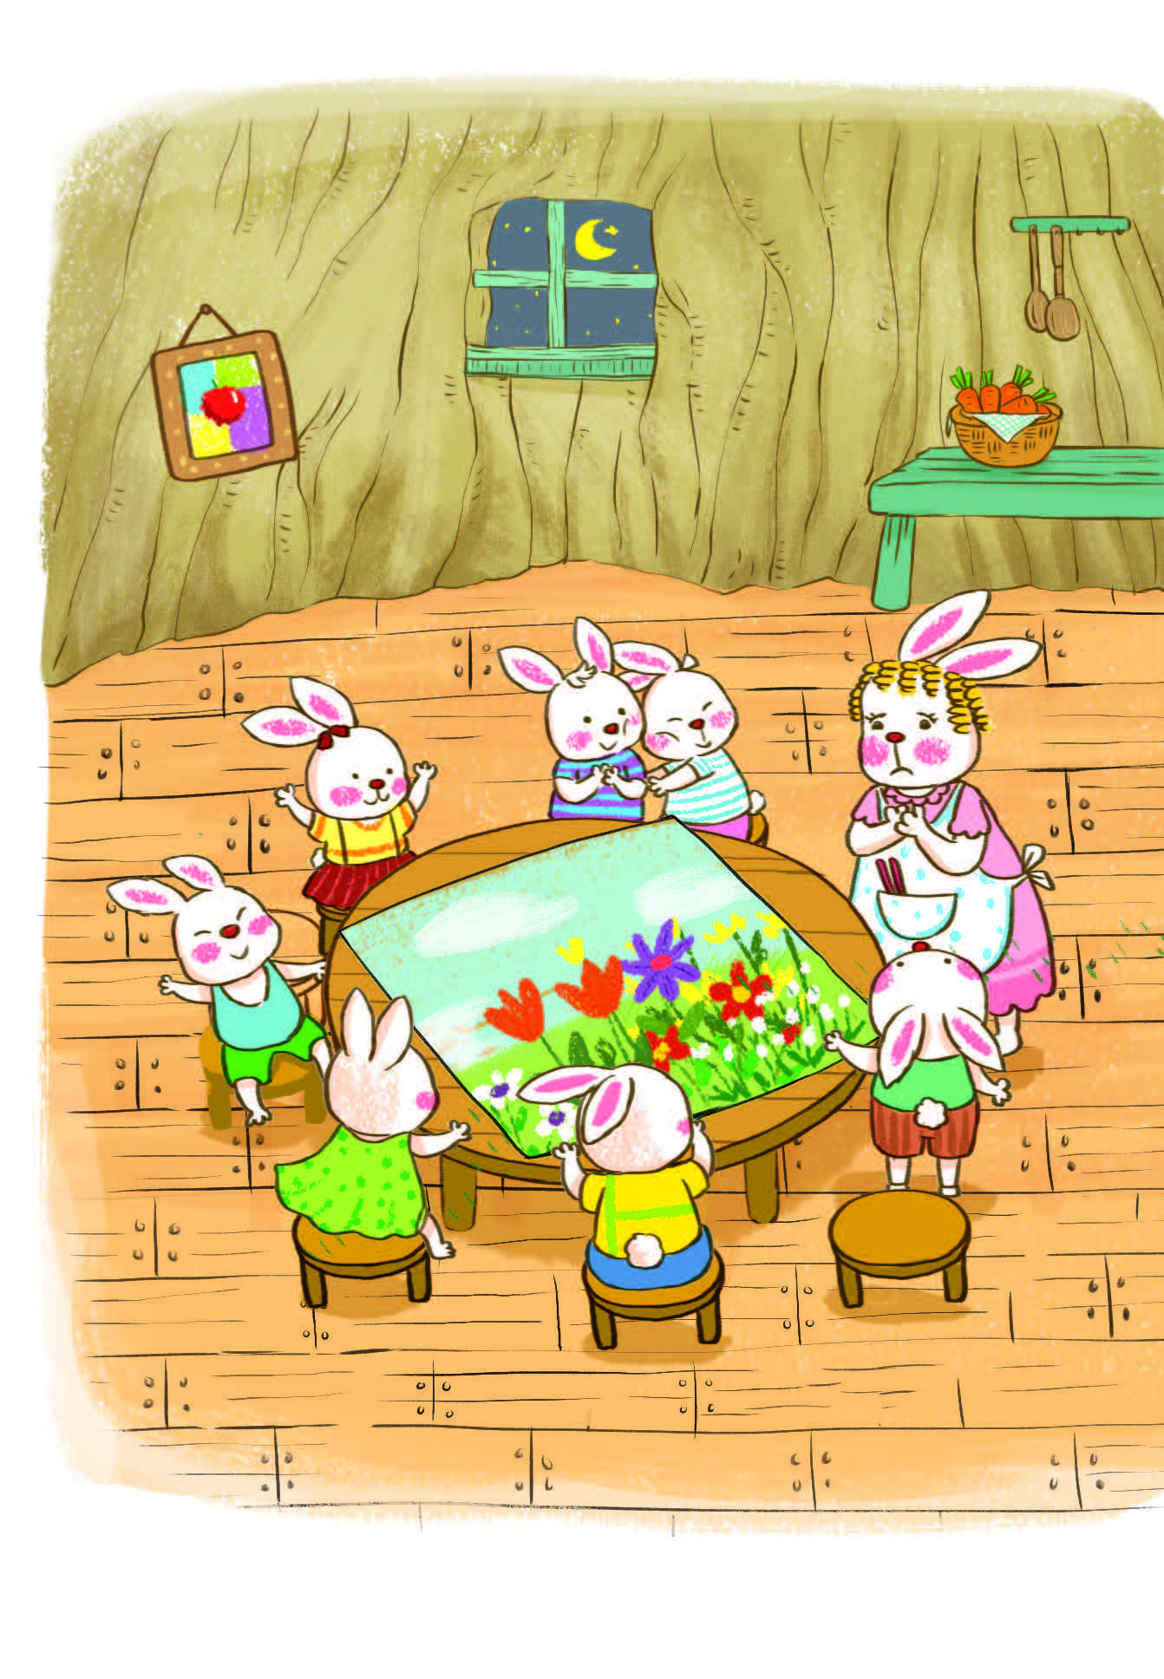
Đọc
Bầy thỏ biết ơn mẹ
1. Thỏ mẹ suốt ngày đào củ, kiếm lá để nuôi bảy chú thỏ con.
Bầy thỏ con thương mẹ lắm. Chúng bàn nhau làm điều gì đó cho mẹ vui.
2. Sáng nay, trên bàn ăn, bầy thỏ con bày một tấm bìa lớn. Chúng đã vẽ lên tấm bìa những bông hoa rừng thật đẹp. Thỏ út khéo tay nhất viết dòng chữ: Chúng con chúc mẹ một ngày thật vui!
3. Nhìn thấy món quà đáng yêu của các con, thỏ mẹ quên hết mọi mệt nhọc.
(Theo Chuyện của mùa hạ)

Slide 8
Một số từ khó phát âm:
suốt ngày
bảy
thương
khéo tay

Slide 9

Đọc
a) Đọc từng đoạn trong nhóm.

Slide 10
Đọc
b) Vì sao bầy thỏ con rất thương mẹ?

Slide 11
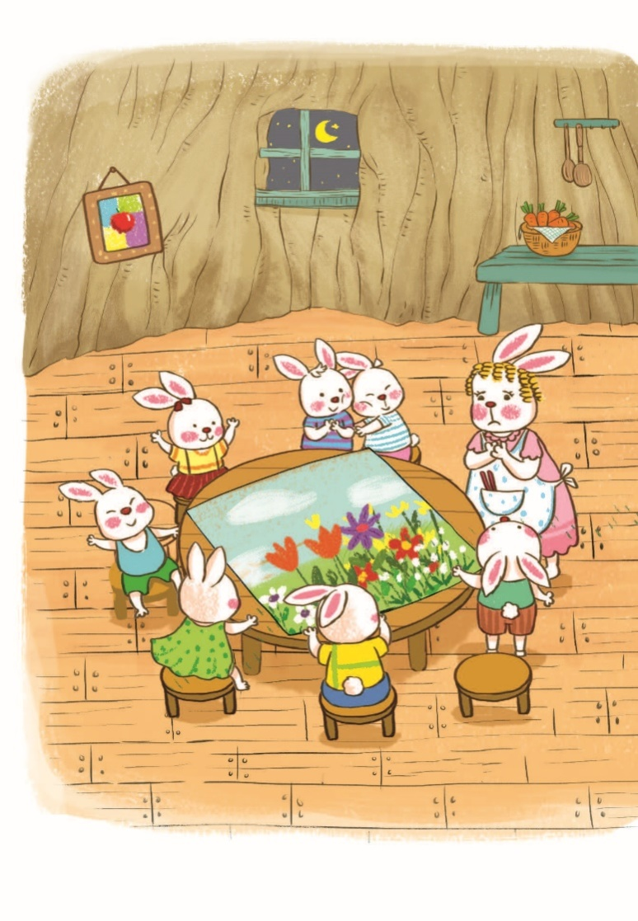
Đọc
Bầy thỏ biết ơn mẹ
Thỏ mẹ suốt ngày đào củ, kiếm lá để nuôi bảy chú thỏ con.
Bầy thỏ con thương mẹ lắm. Chúng bàn nhau làm điều gì đó cho mẹ vui.
2. Sáng nay, trên bàn ăn, bầy thỏ con bày một tấm bìa lớn. Chúng đã vẽ lên tấm bìa những bông hoa rừng thật đẹp. Thỏ út khéo tay nhất viết dòng chữ: Chúng con chúc mẹ một ngày thật vui!
3. Nhìn thấy món quà đáng yêu của các con, thỏ mẹ quên hết mọi mệt nhọc.
(Theo Chuyện của mùa hạ)

Slide 12
Đọc
b) Vì sao bầy thỏ con rất thương mẹ?
Thỏ mẹ có 7 đứa con. Bầy thỏ con rất thương mẹ vì thỏ mẹ phải làm việc suốt cả ngày để nuôi các con.

Slide 13
Đọc
c) Theo em, thỏ mẹ sẽ nói gì khi nhận món quà của các con?

Slide 14

Viết
Chép đoạn 1 trong bài Bầy thỏ biết ơn mẹ.
Thỏ mẹ suốt ngày đào củ, kiếm lá để nuôi bảy chú thỏ con.
Bầy thỏ con thương mẹ lắm. Chúng bàn nhau làm điều gì đó cho mẹ vui.

Slide 15
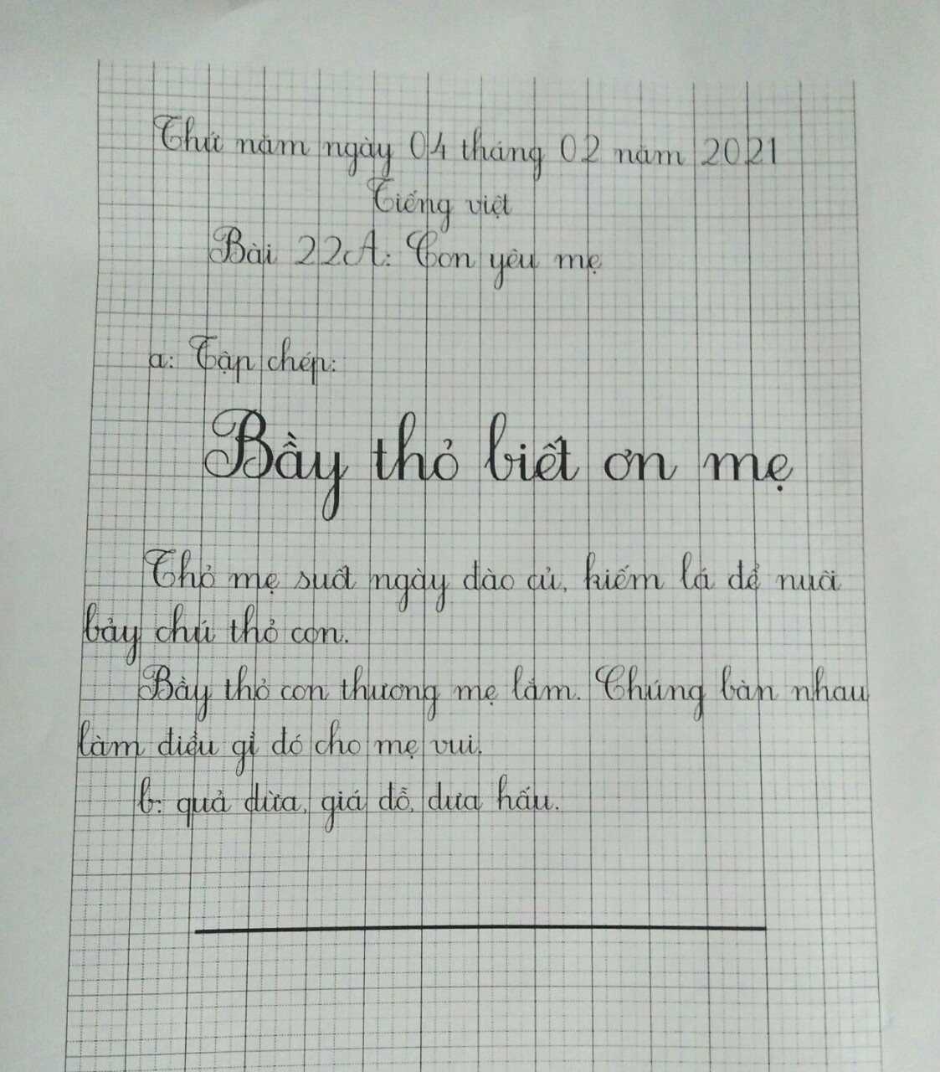

Slide 16
Viết
b) Chọn d, gi cho ô trống.

Slide 17
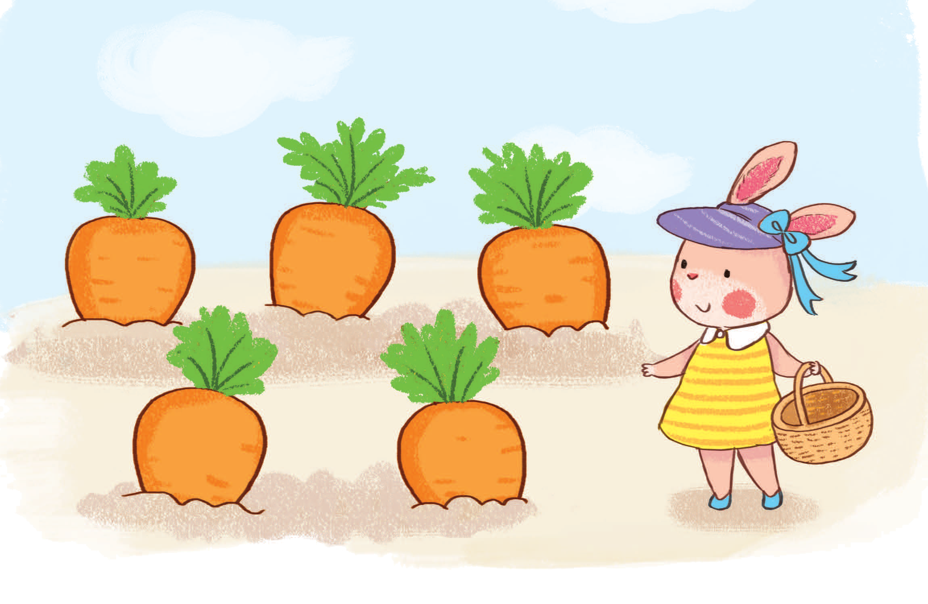
quả
dừa
quả
dâu
quả dứa
giá
đỗ
dưa
hấu
Chép ba từ ngữ đã hoàn thành vào vở.

Slide 18

Nghe – nói
Nêu nhận xét của em về bầy thỏ.

Slide 19

Notes:
CHÂN THÀNH CẢM ƠN!

